Slide 1
工程材料实验报告

Slide 2
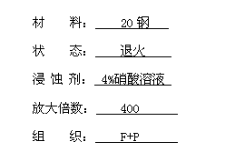
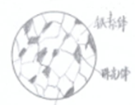
实验报告一
六、实验结果
在下列圆中绘出所制备好试样在金相显微镜下观察到的显微组织示意图，用箭头和代表符号标明各组织组成物。

Slide 3
实验报告一
七、分析与讨论
1.简述金相试样制备的过程，并说明制备过程中应注意哪些事项？
答:(1) 制备过程(根据实验过程填写)
(2) 注意事项(参见实验报告P1和根据实验自己的体会来回答)

Slide 4
实验报告一
七、分析与讨论
2. 试样浸蚀时，浸蚀的深浅如何确定？
答：浸蚀的深浅根据组织的特点和观察时的放大倍数来确定。
高倍观察时，浸蚀要浅一些，低倍略深一些；单相组织浸蚀重一些。双相组织浸蚀轻些，一般浸蚀到试样磨面稍发暗时即可。

Slide 5
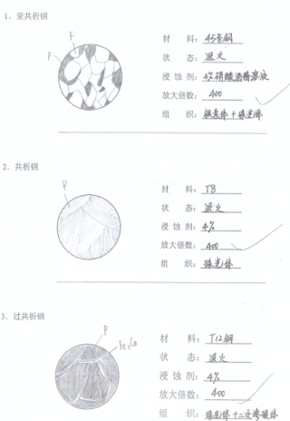
F
实验报告二
P
第4页
一定要指示、标注

Slide 6
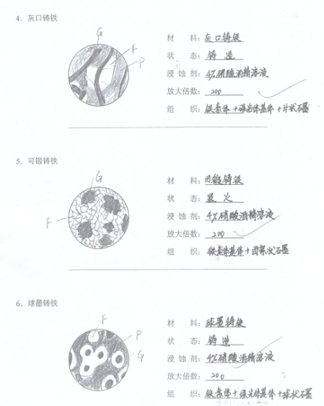
实验报告二
第5页

Slide 7
第6页
七.分析与讨论
1.根据所观察的组织，说明碳质量分数对碳钢组织和性能影响的大致规律。
答：W(c) ≤0.0218% 工业纯铁 F
0.0218% <W(c)<0.77% 亚共析钢 F+P
W(c)=0.77% 共析钢 P
0.77% <W(c) ≤ 2.11% 过共析钢 P+Fe₃C_{Ⅱ}
碳质量分数对硬度、塑性和强度的影响：
随着W(c)的增加，F减小，Fe₃C_{Ⅱ}增加，因为硬度主要由Fe₃C_{Ⅱ}提供，塑性主要由F提供，所以，随着W(c)的增加，碳钢硬度增加，塑性较少。

Slide 8
七.分析与讨论
第6页
1.根据所观察的组织，说明碳质量分数对碳钢组织和性能影响的大致规律。
强度主要取决于P，强度先增后降。
亚共析钢：随着W(c)的增加， P增加，所以强度增加。
过共析钢：随着W(c)的增加，由于强度很低的Fe₃C_{Ⅱ}沿晶界出现，合金强度增高变缓，到W(c)约0.9%时Fe₃C_{Ⅱ}成网状，随着W(c)的增加，碳钢强度下降。

Slide 9
2.珠光体组织在不同放大倍数下观察时有何不同？为什么？
答：珠光体是由铁素体片和渗碳体片相互交替排列形成的层片状组织。它经4%硝酸酒精溶液浸蚀后，其组织中的铁素体和渗碳体都呈白亮色，而铁索体和渗碳体的相界被浸蚀后呈黑色线条。在不同放大倍数的显微镜下观察时，具有不太一样的特征。
在600倍以上的高倍显微镜下观察时，每个珠光体团中是平行相间的宽条铁素体和细条，他们都呈白亮色，而其边界是黑色线条。

Slide 10
在400倍左右的中倍显微镜下观察时，白亮的渗碳体细条纹被两边黑色的边界线所吞食，而变为黑条，这时所看到的珠光体是宽白条的铁素体和细黑条的渗碳体相间的混合物。
在200倍低倍显微镜下观察时，由于放大倍数低，宽白条的铁素体和细黑条的渗碳体的渗碳体也很难分辨，此时珠光体是一片黯黑，成为黑块的组织。

Slide 11
3.渗碳体有哪几种？它们的形态有什么不同？
答：有5种。
Fe₃C_{Ⅰ}: 从液体中直接结晶出的渗碳体，白条状
Fe₃C_{Ⅱ}: 从A中析出的渗碳体，网状
Fe₃C_{Ⅲ}: 从F中析出的渗碳体，很少，不连续的小片状
共析渗碳体：共析反应，层片状（条状）
共晶渗碳体：共晶反应，以树枝状生长，较粗。

Slide 12
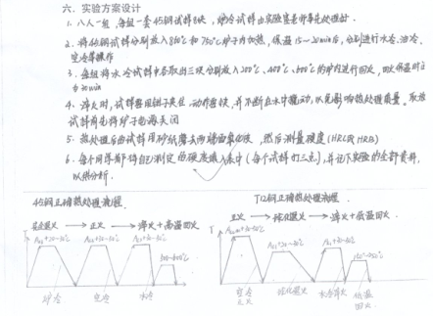
实验报告三

Slide 13
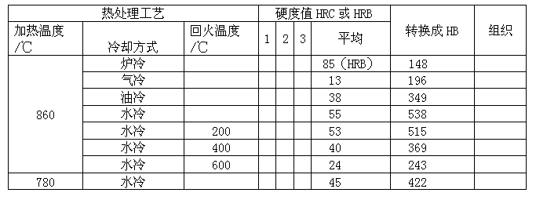
七．实验结果
45钢热处理实验表（参考值）
这里的数据只是参考值
硬度转换请到网上查转换表
注意填写组织

Slide 14
八.分析与讨论
根据所选材料、热处理前后的组织和性能这几方面来分析热处理的作用。
提示从以下几方面来回答：
比较45钢退火、正火、淬火后得到的组织与性能，说明这些热处理的作用。
比较45钢水淬后三种不同回火得到的组织与性能，说明三种回火的作用。
比较油淬和水淬。
比较45钢860度和750度水淬得到的组织与性能，并说明哪个温度好？

